Slide 1
Refactoring
Exposé de 3ème année

Slide 2

Présentateur:
M. Damien Trouillet
Etudiant @ESIPE
Apprenti @ICDC
Damien Trouillet
Merci de votre venue
28 novembre 2013
Champs Sur Marne, France

Slide 3
ORGANISATION DU TEMPS
Que fait-on aujourd’hui?
1
2
3
4
5
6
Définition
du refactoring
Utilisation
en java
Les outils
sur eclipse
TDD
introduction
Fin
questions
Introduction

Slide 4

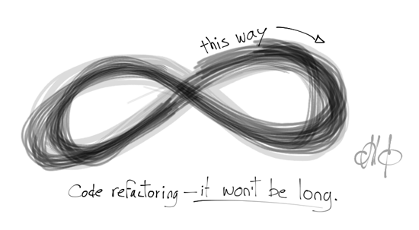



INTRODUCTION
INFORMER
Le refactoring doit être
connu de tous. Aussi bien
les développeurs, les chefs
de projets ainsi que les
directeurs techniques.
AUGMENTER
La qualité de vos
projets.
METTRE A JOUR
Vos idées pré-conçues
sur le refactoring.

Slide 5
Refactoring (n.m.) définition
Le refactoring est une technique grâce à laquelle vous pouvez restructurer et modifier votre code existant de telle sorte que son comportement reste inchangé. Le refactoring vous permet de rationaliser, de simplifier et d'améliorer les performances et la lisibilité du code de votre application.

Slide 6
Définition suite
améliorer la qualité
limiter le nombre
de classes
faciliter la maintenance
limiter la complexité
des classes
POURQUOI
s’adapter aux évolutions
techniques
simplifier
l’algorithmique
limiter le nombre
d’informations
appliquer des règles
importantes
faire des évolutions
et non des révolutions

Slide 7






Méthode
générale
Le plus
important
Définir la
meilleure solution
Plusieurs solutions peuvent être mises en place c’est
pour cela qu’il faut absolument les étudier
sans coder
DETECTER
LE PROBLEME
CARACTERISE
LE PROBLEME
CONCEVOIR
UNE SOLUTION
MODIFIER
LE CODE

Slide 8



Exemples de refactoring
1/2
Quelques exemples simples à mettre en place!
Composition des méthodes
Responsabilisation des objets
Organisation des données
Limiter la complexité et la taille des méthodes permet de réduire le nombre de problèmes.
Une méthode, une classe doit avoir une seule responsabilité.
Son nom doit aussi être compréhensible.
Les données doivent être bien organisées pour pouvoir prétendre à de bonnes performances.

Slide 9



Exemples de refactoring
2/2
Quelques exemples simples à mettre en place!
Simplification des conditions
Simplification appels méthodes
Utilisation de la généralisation
On complexifie souvent trop facilement les conditions il faut alors avoir des méthodes pour les simplifier.
Un projet de bonne qualité doit posséder des interfaces simples et compréhensibles.
La généralisation amène son lot de réfactoring surtout en déplaçant des méthodes.

Slide 10





Composition des méthodes quelques exemples
Extraction de méthodes
Fragmenter le code d’une méthode
en plusieurs
Introduire des variables compréhensives
Renommer les variables pour qu’elles soient compréhenisibles d’elles même
Spliter les variables temporaires
Faire une variable temporaire pour chaque assignation
Supprimer l’assignation de paramètres
Utiliser des variables temporaires

Slide 11

Extraction de méthodes
L’extraction de méthodes est le réfactoring le plus utilisé. Si une méthode est trop longue ou si nous avons besoins de commentaires pour comprendre cette méthode alors il faut en extraire plusieurs méthodes, fragmenter le code.
void printOwing(double amount) {
printBanner();
//print details
System.out.println("name:" + _name);
System.out.println("amount" + amount);
}
void printOwing(double amount) {
printBanner();
printDetails(amount);
}
void printDetails (double amount) {
System.out.println ("name:" + _name);
System.out.println ("amount" + amount);
}
>

Slide 12
Responsabilité des objets quelques exemples
Extraction de classes
Fragmenter le code d’une cleasse
en plusieurs
Cacher la délégation
Créer une méthode pour cacher
la délégation
Déplacer des méthodes
D’une classe à une autre
Rassembler des classes
C’est le contraire de l’extraction
de classes

Slide 13
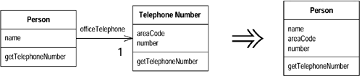
Rassembler des classes
Il faut rassembler des classes si une de ces classes est devenue trop petite, c’est souvent le résultat de réfactoring qui déplace les responsabilitées. On rassemble donc deux classes qui ont la même responsabilité.

Slide 14
Organisation des données quelques exemples
Remplacer les tableaux par des objets
Donner du sens à son code
Encapsuler les collections
Ne pas donner accés aux collections
Remplacer les nombres magiques en constantes
Ajouter des constantes
Encapsuler les champs
Ne pas donner accés aux champs

Slide 15
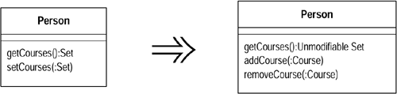
Encapsuler les collections
Une classe peut contenir une collection, celle-ci peut être un tableau, un vecteur, un set ou encore une liste. Les collections utilisent un protocole différent selon le type de collection. Le getter ne doit pas renvoyer l'objet de collection, car cela permet aux clients de manipuler le contenu de la collection sans que la classe sache ce qui se passe. Il révèle aussi les structures de données internes de l'objet.

Slide 16
Simplification des conditions quelques exemples
Décomposer les conditions
Fragmenter le code d’une condition
en plusieurs
Consolider les expressions
conditionnelles
Renommer les variables pour qu’elles soient compréhenisibles d’elles même
Introduire des objets null
Ajouter des objets null pour simplifier les confitions
Supprimer duplication de code
Déplacer les instructions

Slide 17
Consolider les expressions conditionnelles
Parfois, vous voyez une série de contrôles conditionnelles dans lequel chaque condition est différente mais l'action qui en résulte est la même. Lorsque vous voyez cela, vous devez utiliser les opérateurs AND et OR pour les regrouper en une seule expression conditionnelle avec un résultat unique.
double disabilityAmount() {
if (_seniority < 2) return 0;
if (_monthsDisabled > 12) return 0;
if (_isPartTime) return 0;
// compute the disability amount
double disabilityAmount() {
if (isNotEligableForDisability()) return 0;
// compute the disability amount
>

Slide 18
Simplification appels des méthodes quelques exemples
Renommer les méthodes
Pour que l’on sache ce qu’elles font
réellement sans lire son contenue
Cacher des méthodes
Cacher pour plus de sécurité
Ajouter/Supprimer des paramètres
Selon les besoins de votre méthode
Introduire des objets paramétrés
Réduire le nombre de
paramètres

Slide 19
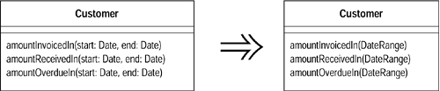
Introduction d’objets paramétrés
Souvent, vous voyez un groupe de paramètres qui tendent à être passé ensemble. Plusieurs méthodes peuvent utiliser ce groupe, que ce soit sur​ dans une ou plusieurs classes. Un tel groupe peut être remplacé par un objet qui porte l'ensemble de ces données. Ce remaniement est utile car il permet de réduire la taille des listes de paramètres.

Slide 20
Utilisation de la généralisation quelques exemples
Extraction une superclasse
Eviter la duplication de code
Réduire la hiérarchie
éviter une hiérarchie trop compliquée
Remplacer la déléguation par l’héritage
Lorsqu’il y a trop de méthodes différentes
Remplacer l’héritage
par la délégation
Quand les classes se ressebmblent

Slide 21
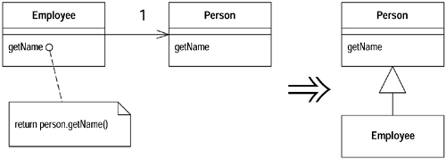
Remplacer la délégation par l’héritage
Lorsque vous utilisez toutes les méthodes du délégué on peut utiliser l’héritage assez facilement. Attention toute fois, si le délégué est partagé par plusieurs objets, il est alors impossible de passer par l’héritage.

Slide 22






Les outils du refactoring sous eclipse
Eclipse permet d’automaiser facilement un grand nombre de refactoring. Parfois, vous les utilisez sans même le savoir. Voici une liste non exhaustive des quelques possibilités offertes par eclipse.
RENAME
renomme l’élément sélectionné
EXTRACT LOCAL VARIABLE
crée une nouvelle variable assignée à l’expression sélectionnée
INTRODUCE FACTORY
crée une nouvelle factory, en générant pour un constructeur donné la méthode statique
MOVE
déplace un élément sélectionné.
par exemple d’un package à un autre
EXTRACT CONSTANT
modifie l’expression sélectionnée
en constante static final
ENCAPSULATE FIELD
templace toutes les références à un champ de classe, par des méthodes get et set de ce champ
EXTRACT METHOD
crée une nouvelle méthode encapsulant les éléments sélectionnés
INLINE
fonction inverse de extract local variable
INTRODUCE PARAMETER
remplace une expression par une référence à un nouveau paramètre
Notes:
http://help.eclipse.org/juno/index.jsp?topic=%2Forg.eclipse.jdt.doc.user%2Freference%2Fref-menu-refactor.htm

Slide 23





La TDD introduction
Constater
l’échec du test
Ajouter
le code correspondant
Ajouter
un nouveau test
Compiler
le nouveau test
Constater
le succés du test
Refactorer
le code

Slide 24
Références internet
1
sourcemaking.com/refactoring
2
docwiki.embarcadero.com/RADStudio/XE5/fr/Présentation_du_refactoring
3
journaldunet.com/developpeur/tutoriel/jav/051208-java-eclipse-4-refactoring.shtml
4
www.geek-directeur-technique.com/2009/08/26/la-refactorisation
5
referentiel.institut-agile.fr/refactoring.html
6
fr.slideshare.net/neuros/tdd-test-driven-developement-et-refactoring

Slide 25

Des questions?
N’hésitez pas

Slide 26

Merci
Pour votre attention

